Slide 1
ПРОЕКТ по ЗОЖ
«Овощи и фрукты – полезные продукты»
Муниципальное автономное дошкольное образовательное учреждение
«Детский сад комбинированного вида № 4 «Солнышко»
Проект подготовили:
Власенко Н.В., воспитатель ВКК,
Константинова М.А., воспитатель,1КК,
Емельянова Ю.Н., учитель-логопед, ВКК.
Арамиль, 2024

Slide 2
Паспорт проекта
ВИД ПРОЕКТА: экологический познавательно - творческий.
ТИП ПРОЕКТА: коллективный.
УЧАСТНИКИ: дети логопедической группы 5-7 лет, родители, педагоги.
СРОКИ РЕАЛИЗАЦИИ: 07.10.2024 – 25.10.2024.

Slide 3
Актуальность:
Актуальной проблемой на сегодняшний день является укрепление здоровья детей. В питании ребенка непременно должны присутствовать витамины, а живые витамины содержатся именно в овощах, фруктах и ягодах. Важно донести до сознания ребенка пользу употребления в пищу овощей, фруктов и ягод, об их пользе для здоровья человека.

Slide 4
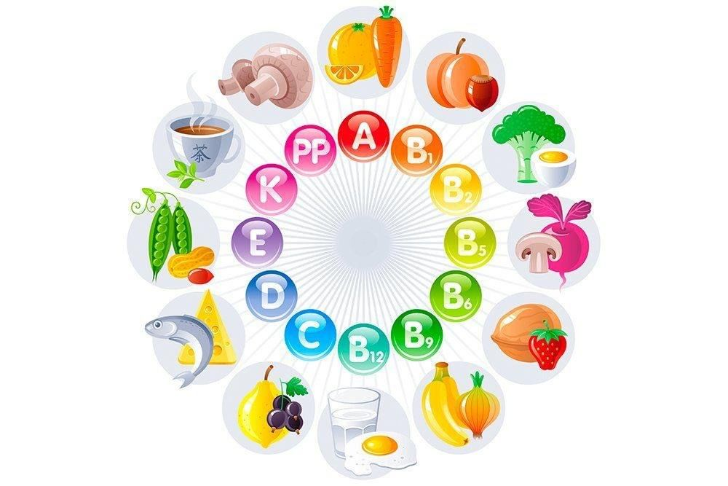
ЦЕЛЬ:
формировать у дошкольников представление о правильном здоровом питании; о здоровом образе жизни, о природных витаминах (овощах и фруктах), необходимых для здоровья.

Slide 5
ЗАДАЧИ:
Расширять представления об овощах, фруктах и ягодах: о многообразии их сортов, условиях и места произрастания, истории их появления в нашей стране.
Способствовать поиску новой информации об уже известных овощах, фруктах и ягодах; о способах их хранения и приготовления салатов, соков, пюре из овощей, фруктов и ягод.
Развивать интерес детей к художественным произведениям, в том числе к произведениям малой фольклорной формы (загадки, пословицы, поговорки); подбор литературы из истории витаминов;
Развивать творческие и коммуникативные способности детей, художественно-эстетический вкус.
Обобщить социальный опыт ребенка об овощах, фруктах и ягодах, используя нетрадиционную форму работы «Готовим вместе с мамой (папой), бабушкой (дедушкой)».
Способствовать установлению новых форм взаимодействия между детьми, родителями и педагогами

Slide 6
Предполагаемый результат.
По завершению проекта у детей расширились знания об овощах и фруктах. Благодаря разнообразным видам деятельности были решены задачи по обогащению словаря, формированию грамматического строя речи, развитию связной речи. У детей повысился интерес к процессу обучения. Дети увидели результаты своей деятельности и продемонстрировали некоторые из них. (Инсценировка сказки «Репка»).

Slide 7
ЭТАПЫ
Подготовительный этап: проведение бесед с детьми и родителями по данной теме, подготовка материала для реализации проекта.
Основной этап: чтение художественной литературы, образовательная деятельность, эксперименты, игры, презентации, Экскурсия в магазин, отдел «Овощи – фрукты»
Заключительный этап: итоговые мероприятия
1.Инсценировка сказки «Репка»
2. Изготовление поделок детьми из овощей и фруктов «Осенние фантазии».

Slide 8
МЕХАНИЗМ РЕАЛИЗАЦИИ ПРОЕКТА:
Беседы:
«Витамины для здоровья»
«Овощи, их значение в жизни человека»
«Овощи и фрукты»,
«Витамины я люблю – быть здоровым я хочу»
«Что такое правильное питание»
«Что такое здоровый образ жизни»,

Slide 9


Slide 10
Чтение художественной литературы
ПРИЛОЖЕНИЕ К ПРОЕКТУ
«Сказка о том, почему помидор стал красным» Фартутдинова Е.В
«Внучка старой вишни» В. Сухомлинский
«Полезные продукты» И. Зильберг
«Очень-очень вкусный пирог» Даниил Хармс
«Про девочку Юлю, которая плохо кушала» С. Михалков
«Королевство столовых приборов» Н. Литвинова

Slide 11
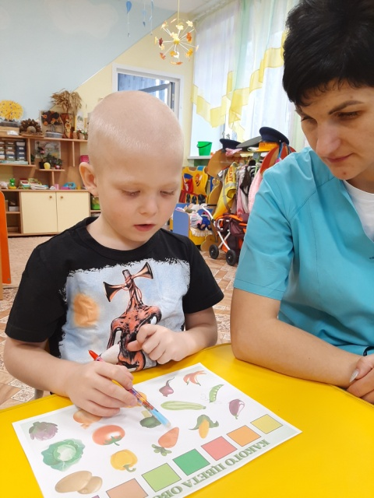
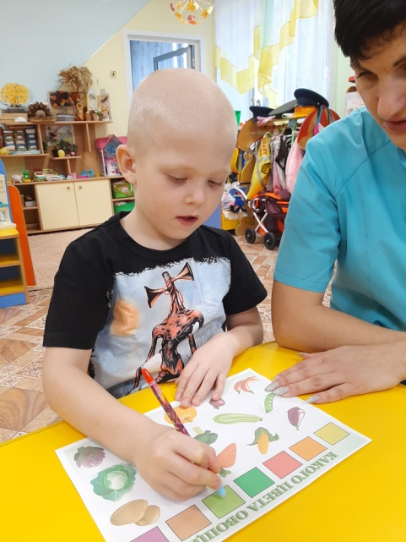
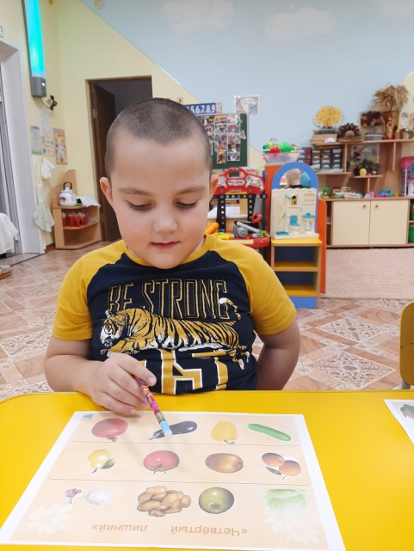
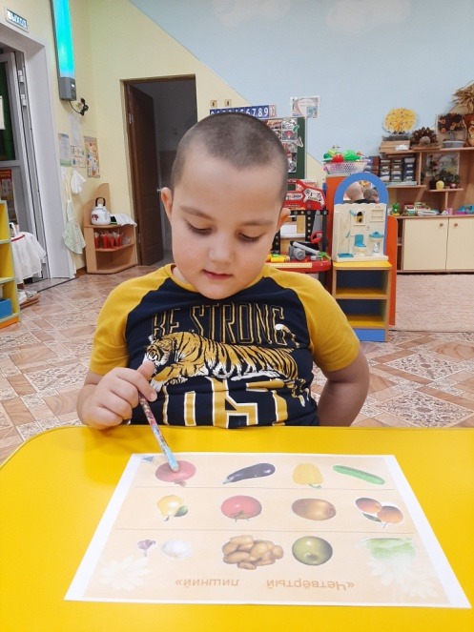
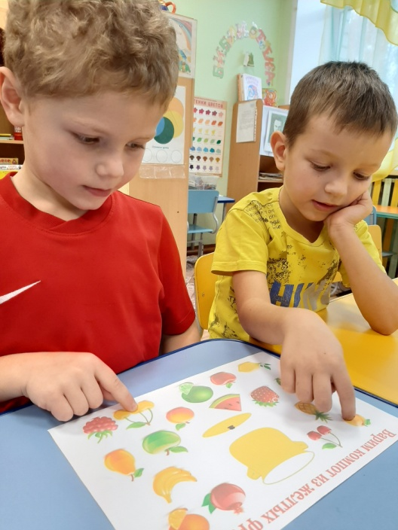
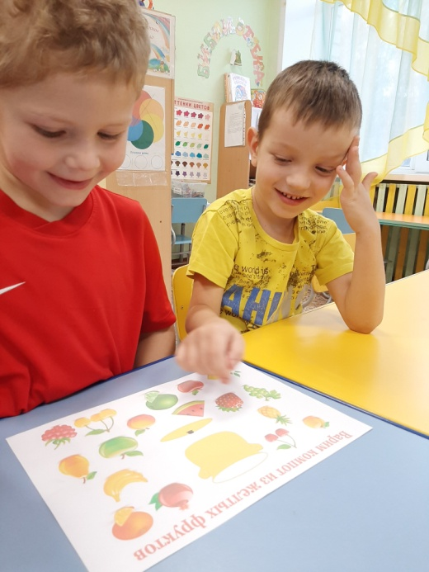
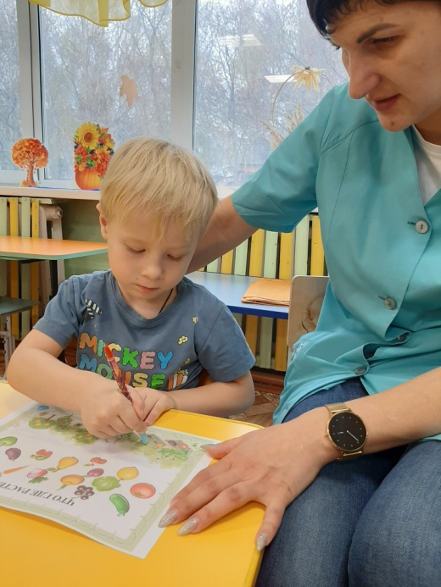
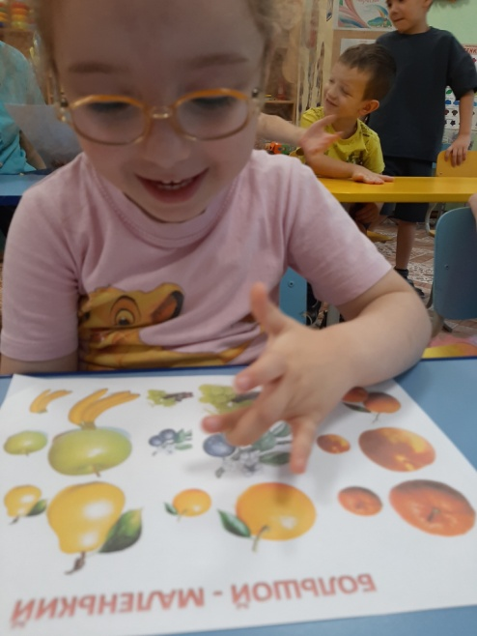
Дидактические игры и упражнения:

Slide 12
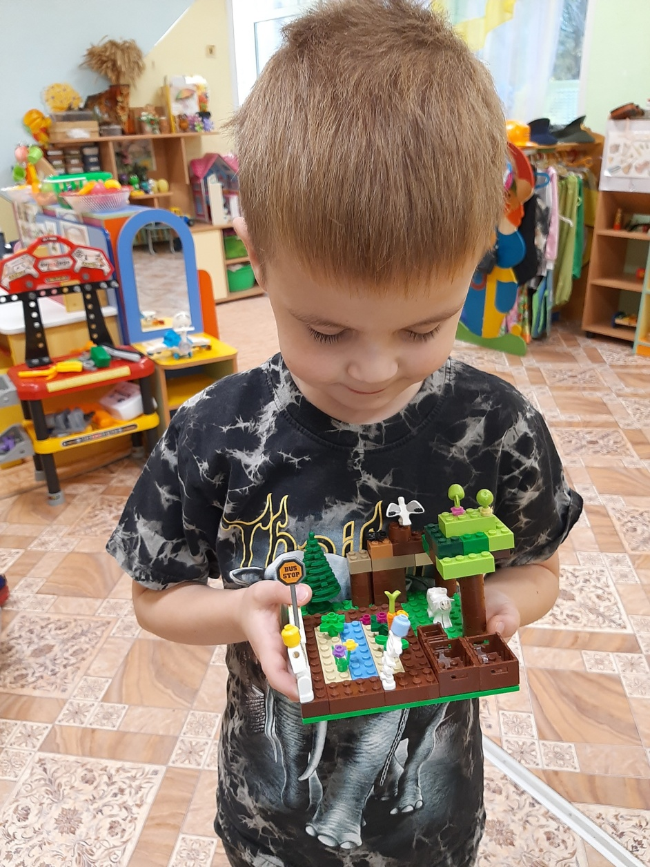
Конструирование из легоконструктора «Огород»

Slide 13
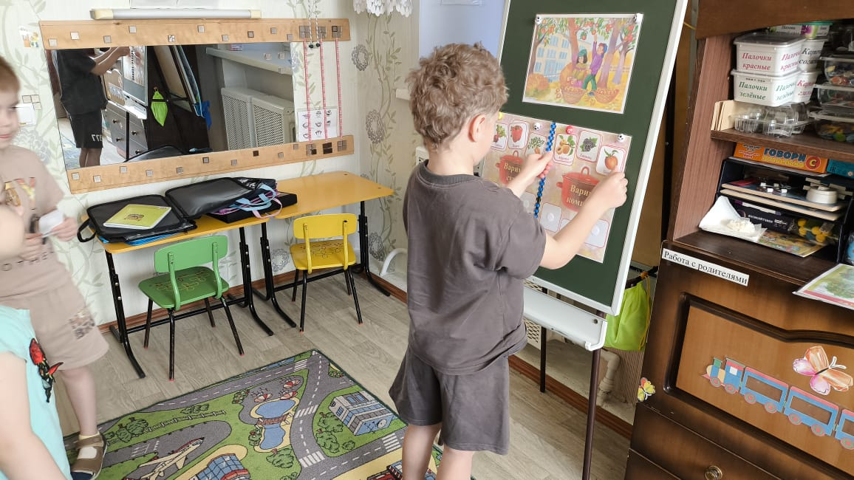
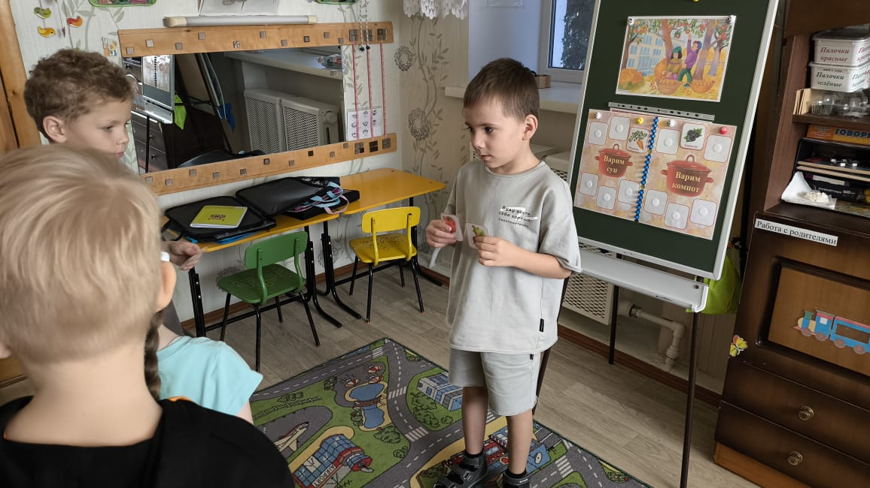
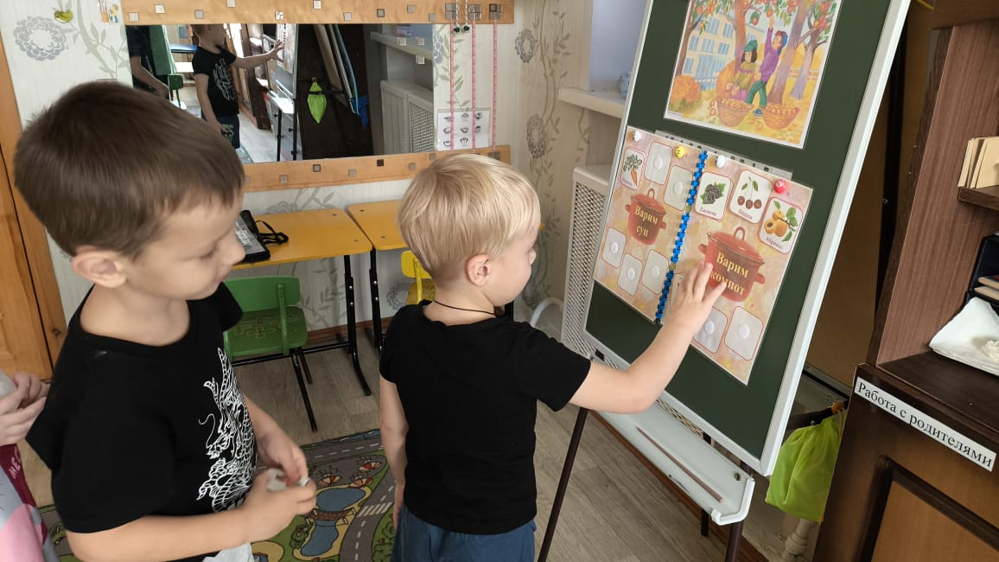
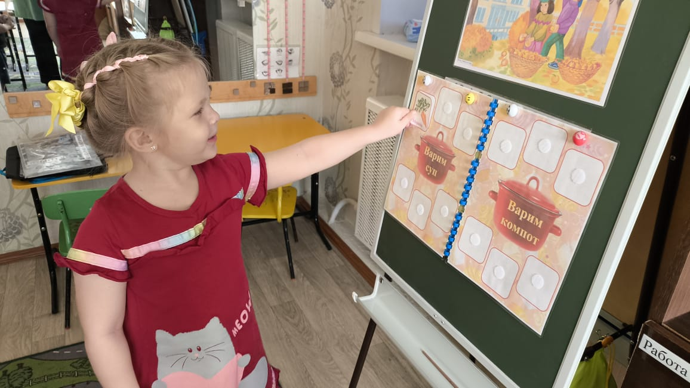
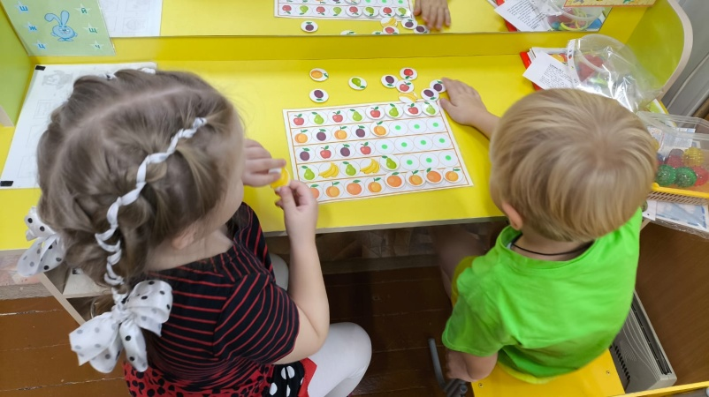
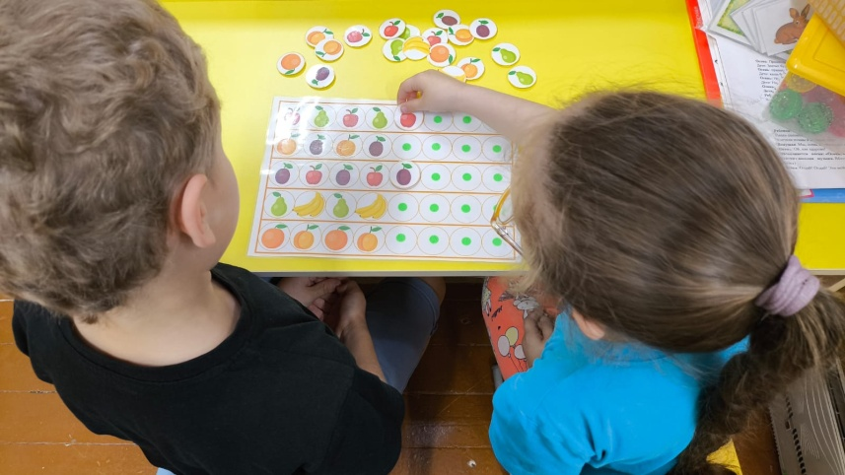
На логопедическом занятии
Д/У «Варим суп, варим компот»
Д/у «Продолжи ряд»

Slide 14
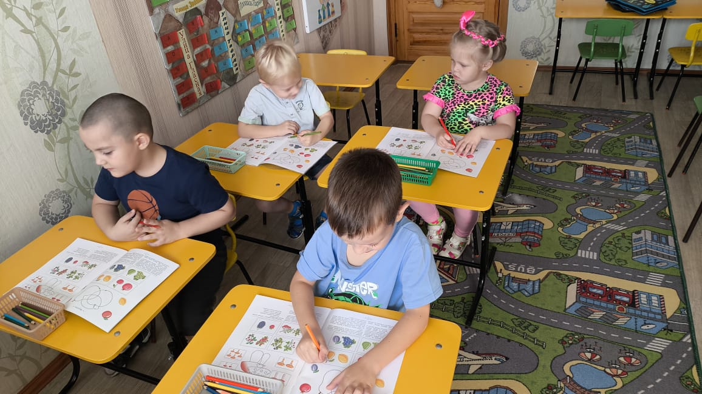
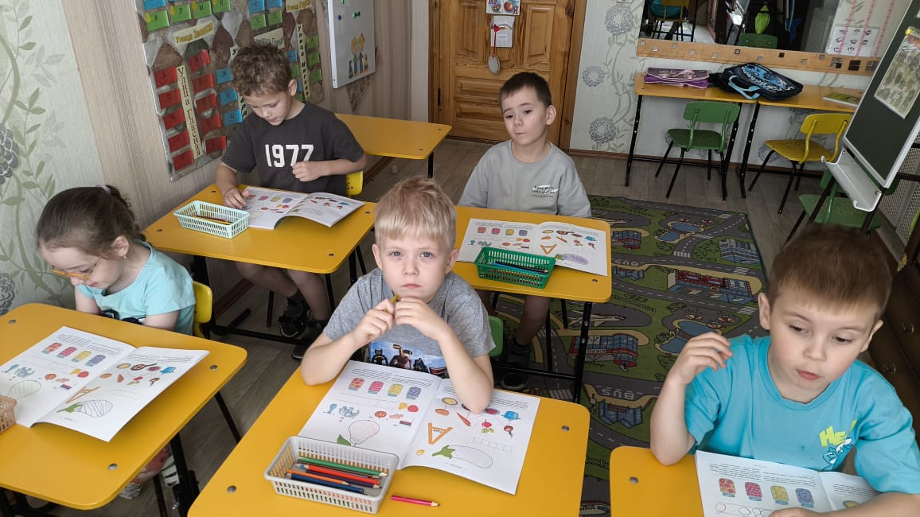
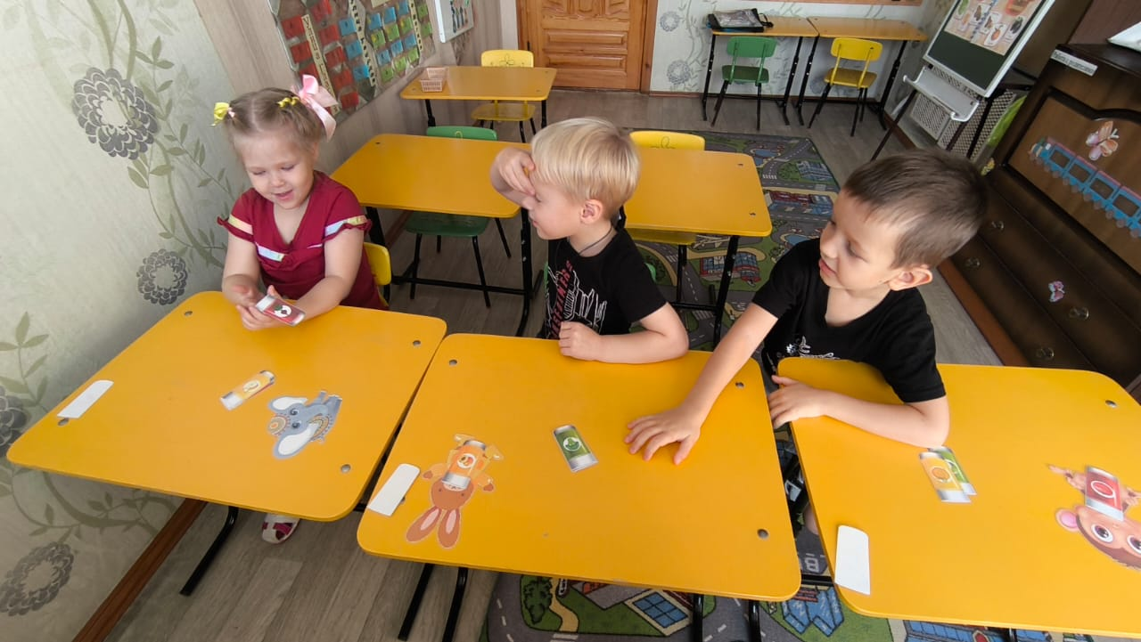
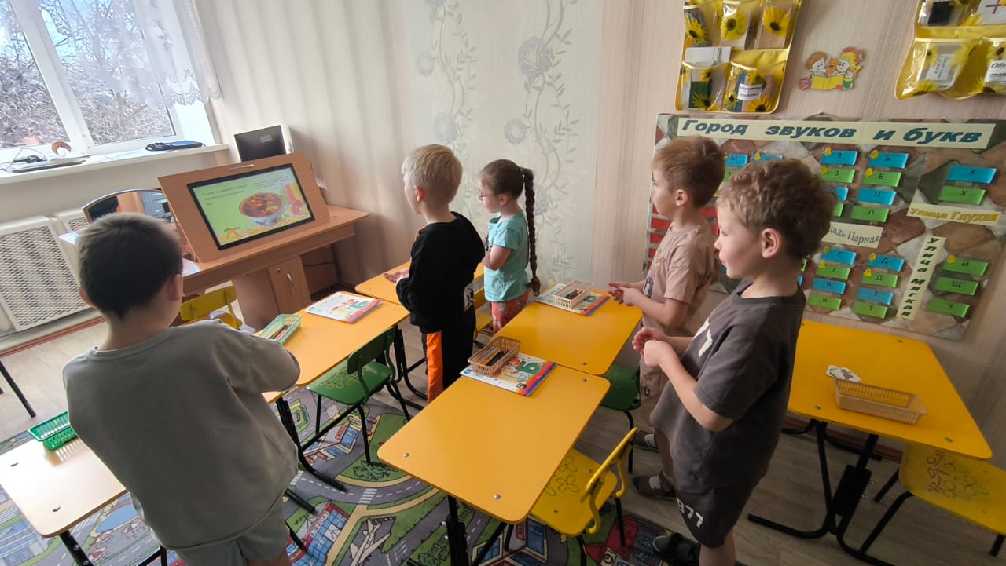
На логопедическом занятии
Д/у «Угощаем гостей»
Пальчиковая гимнастика «Компот»

Slide 15
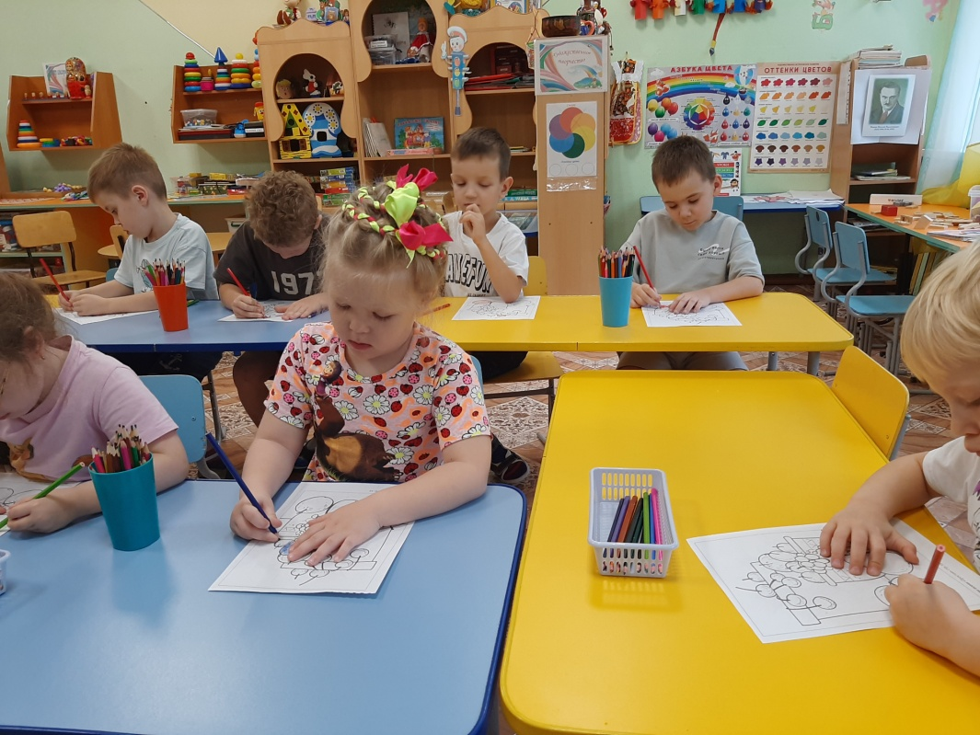
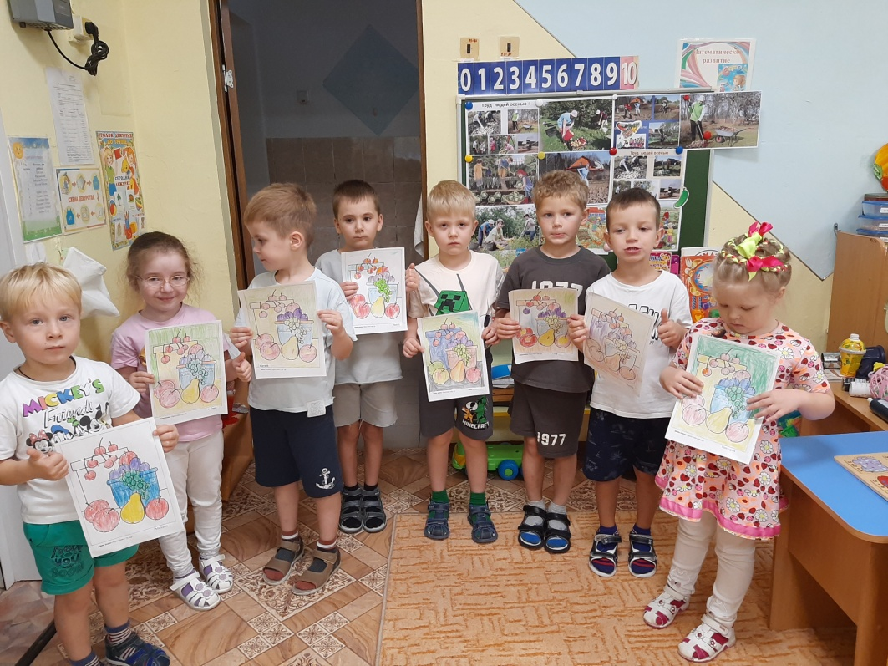
Рисование «Что нам осень подарила»

Slide 16
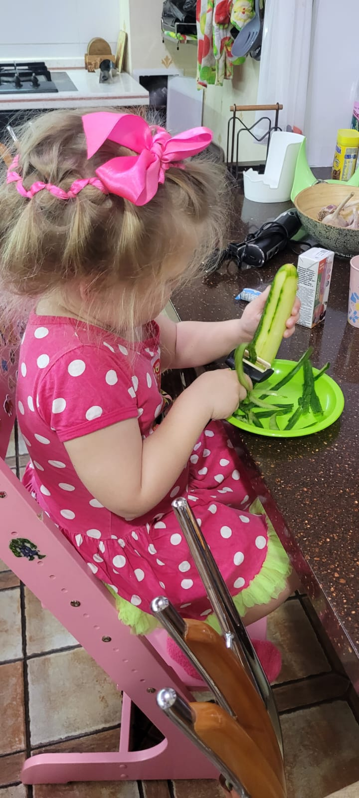
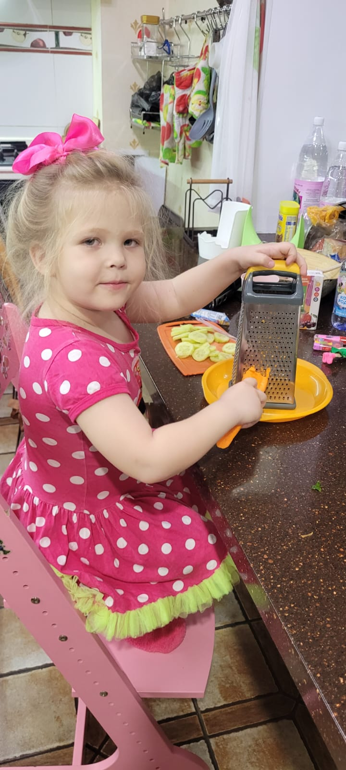
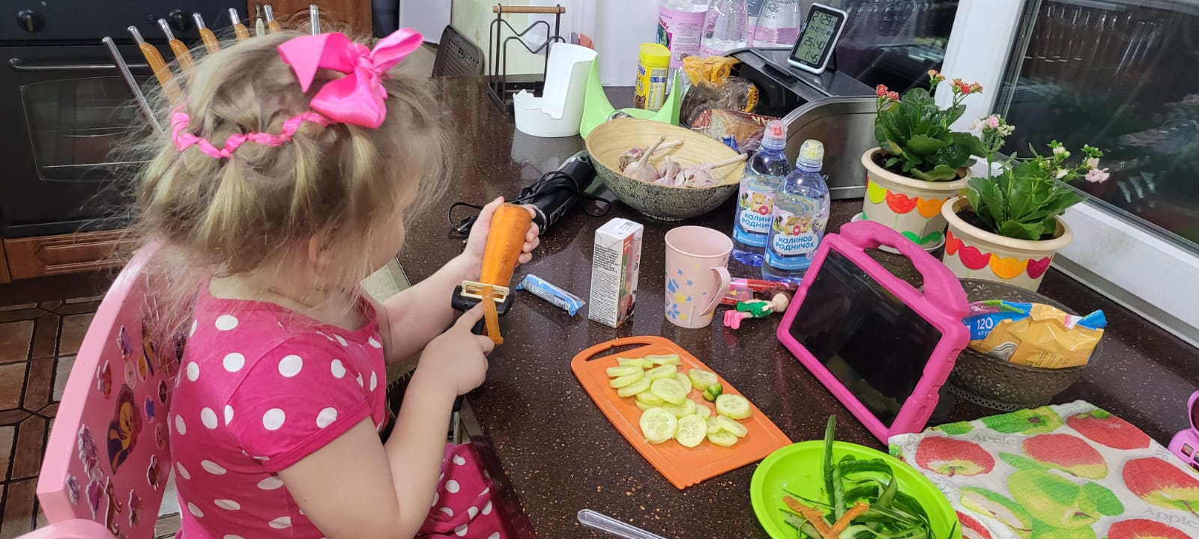
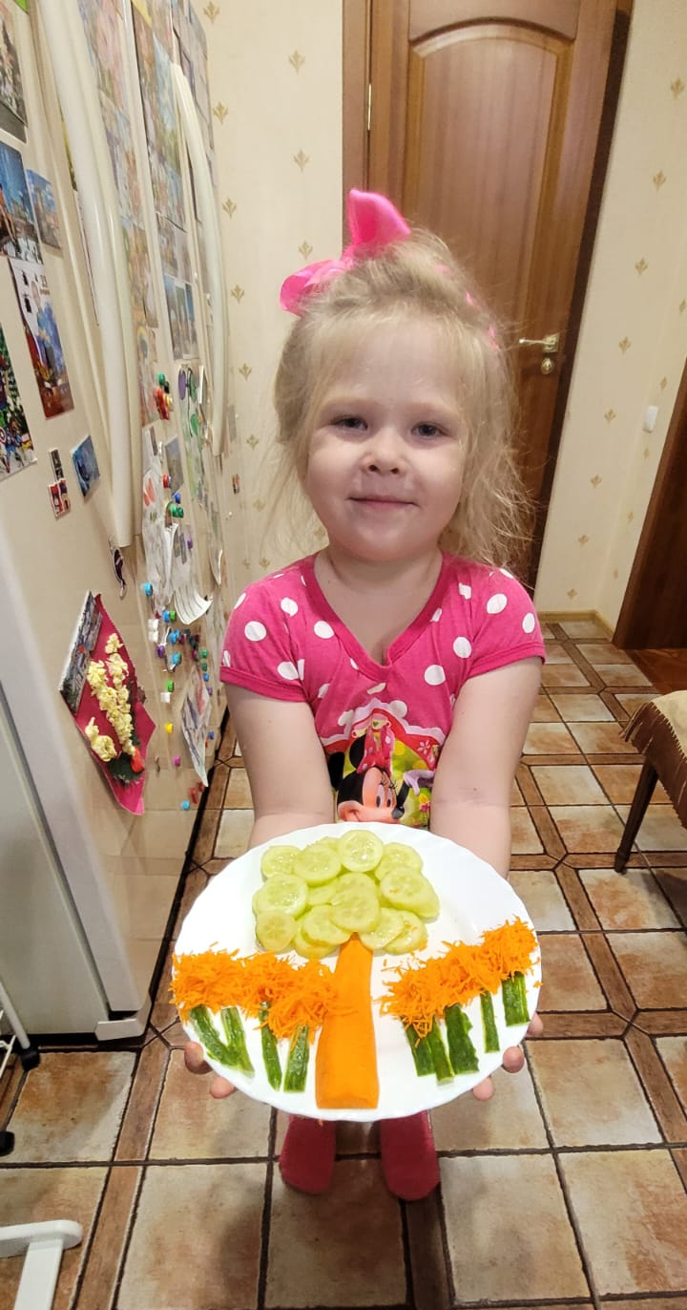
Работа с родителями

Slide 17
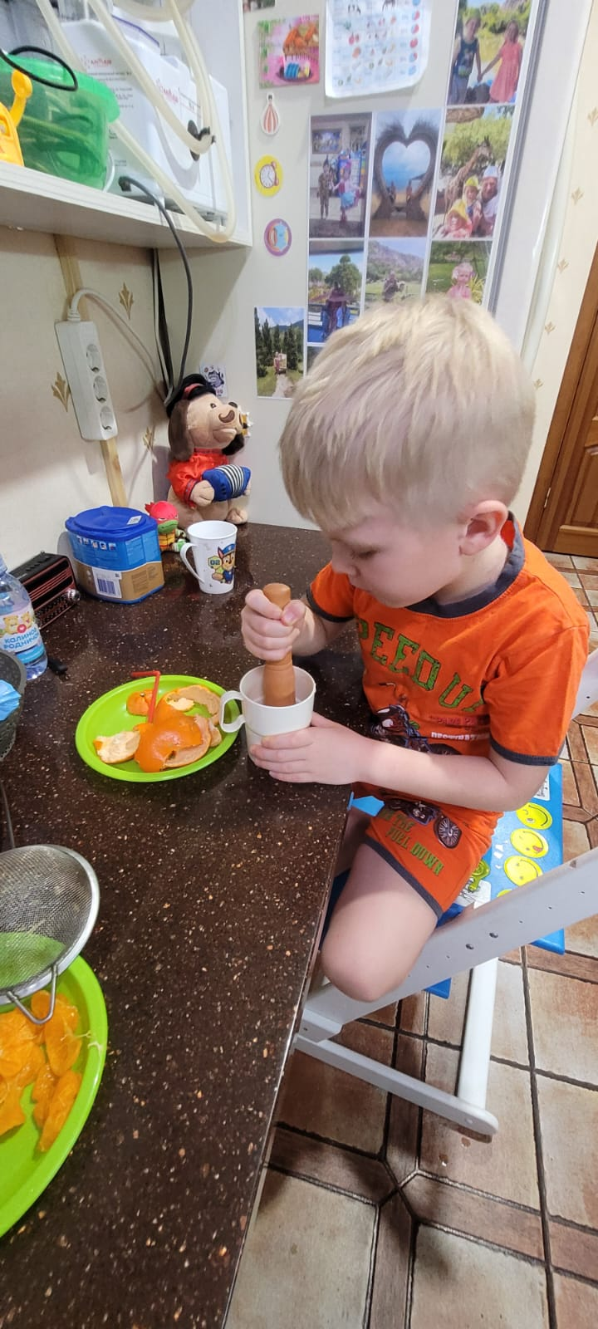
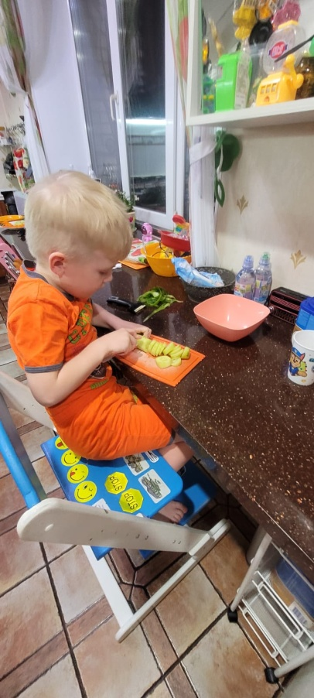
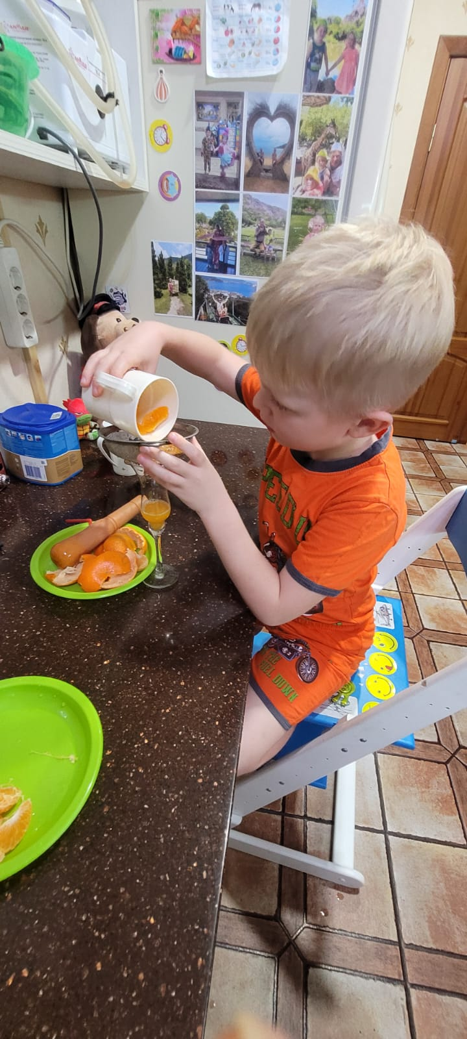
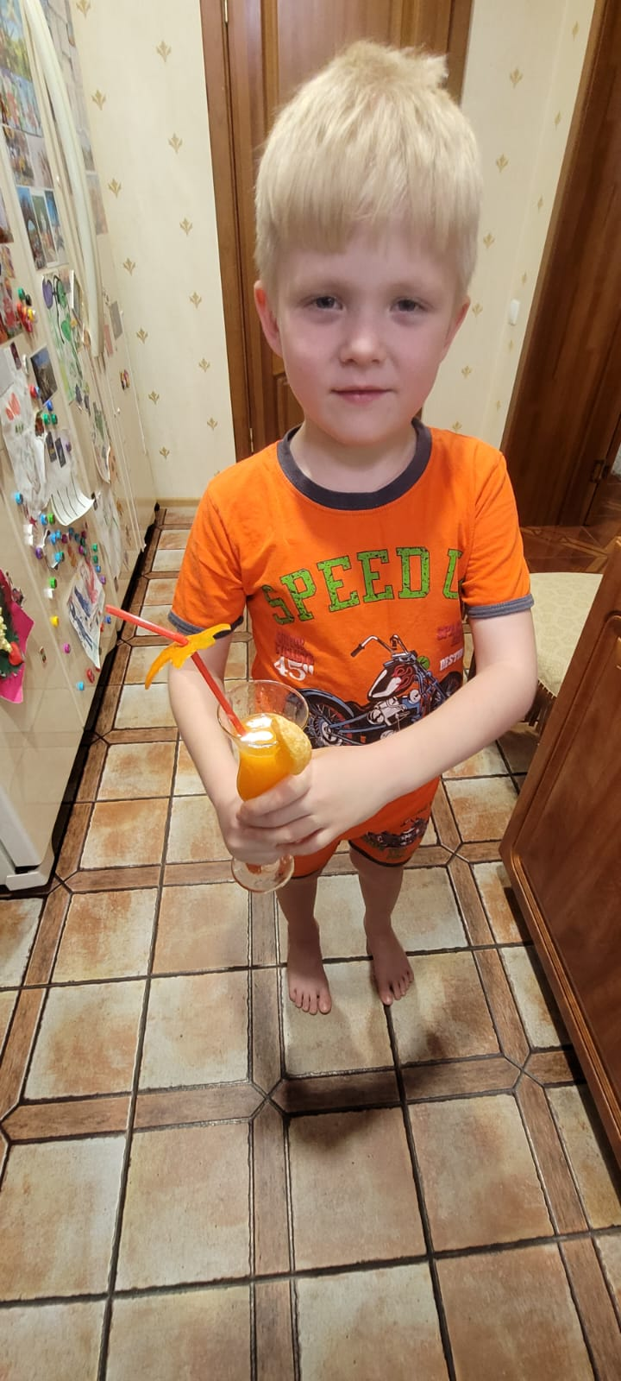
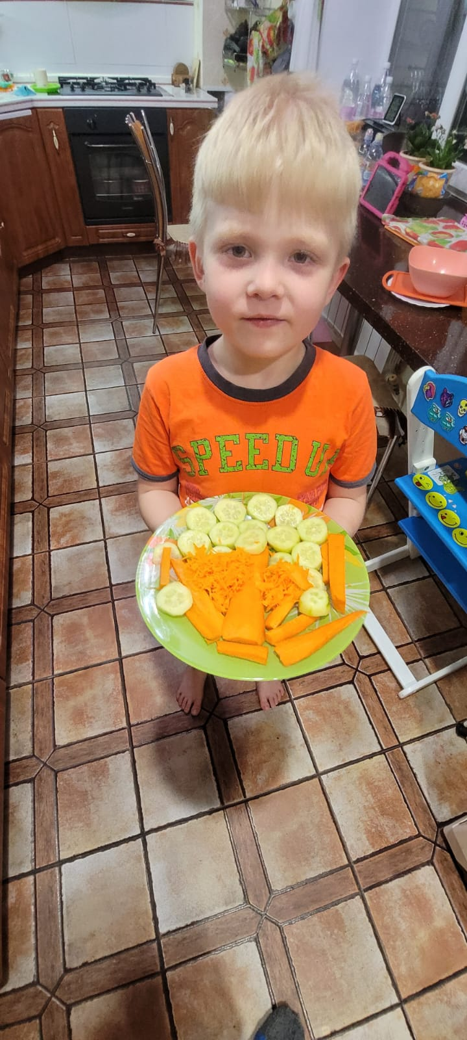
Работа с родителями
Приготовление полезного сока
Захотелось ещё и салата

Slide 18
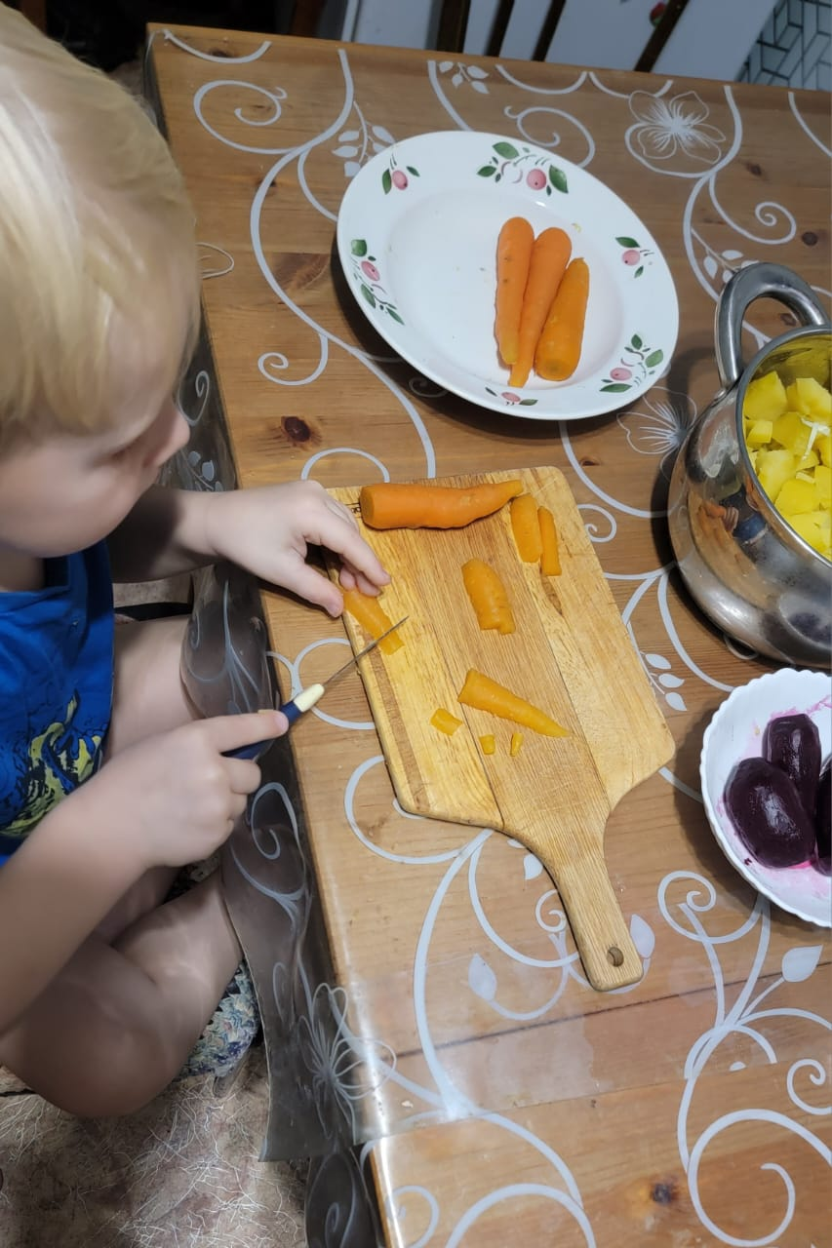
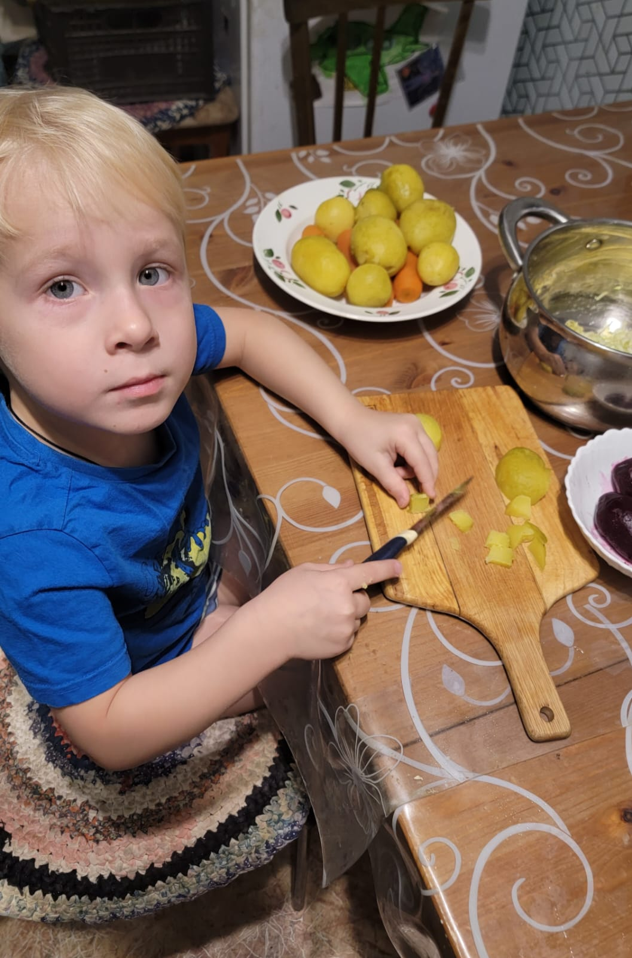
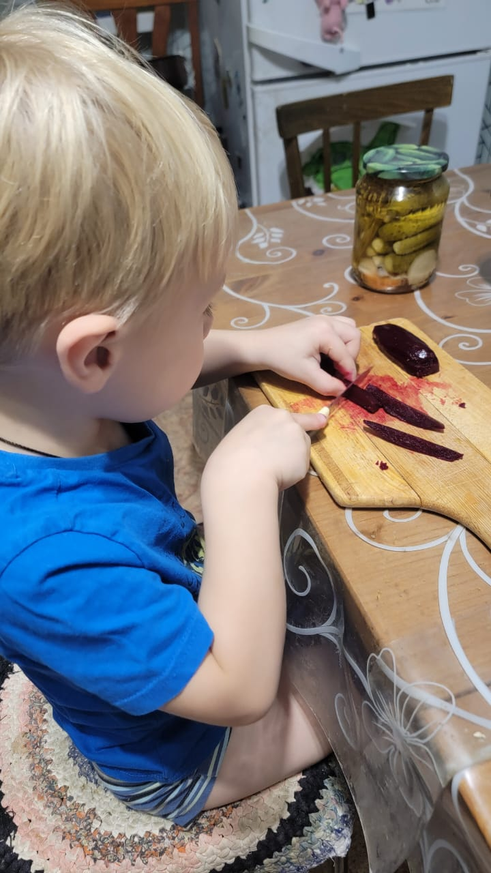
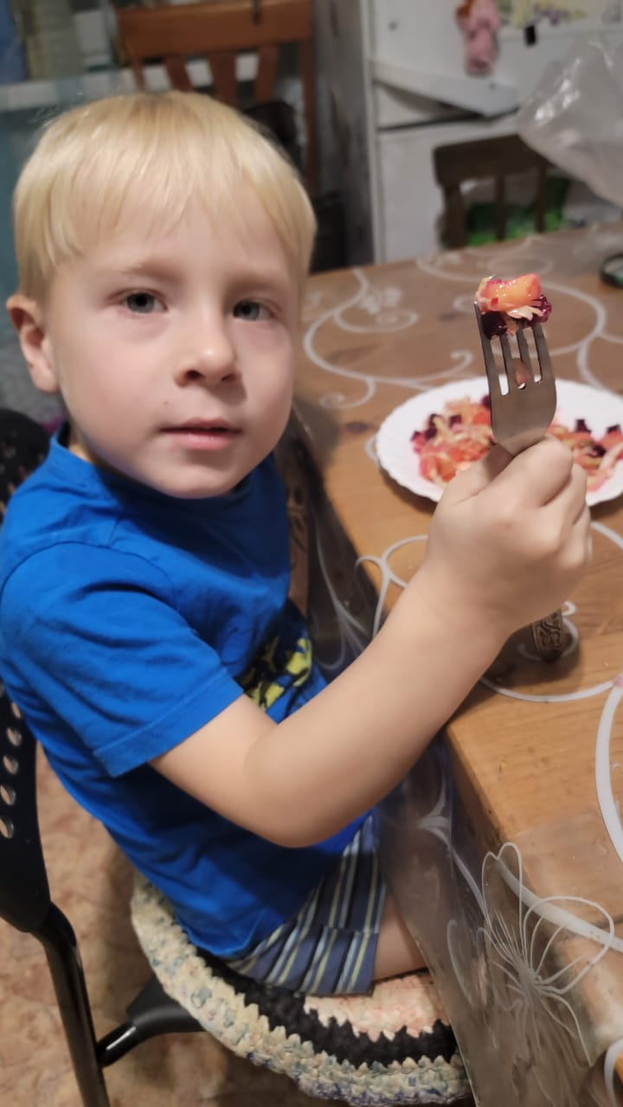
Работа с родителями
Очень вкусный винегрет получился!

Slide 19
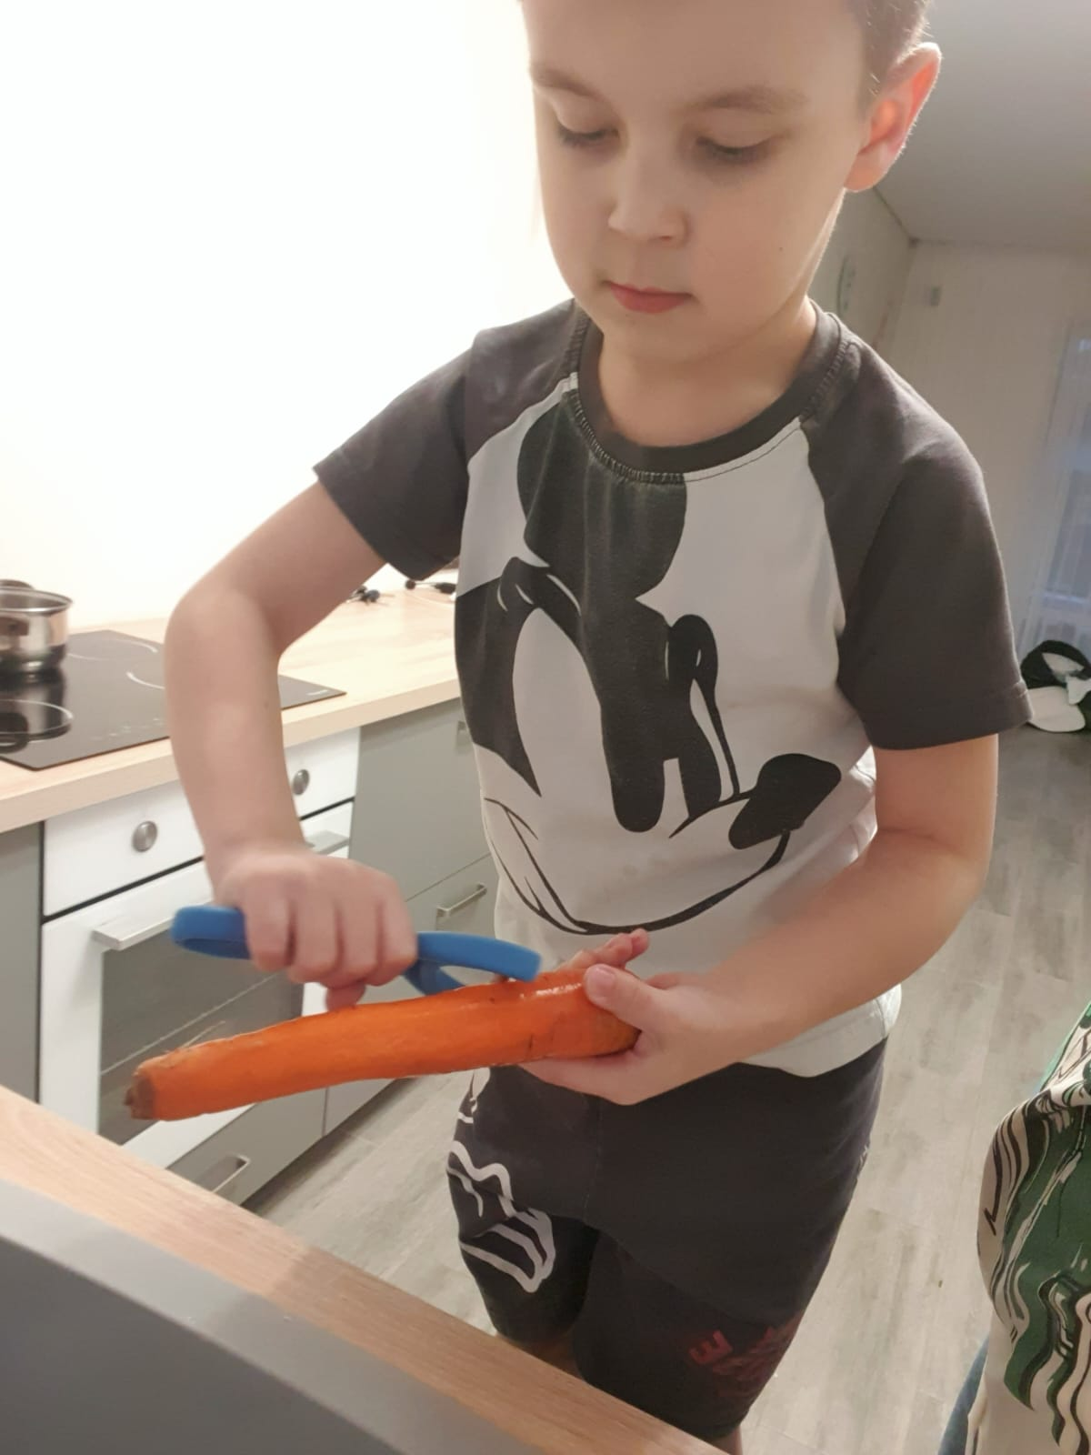
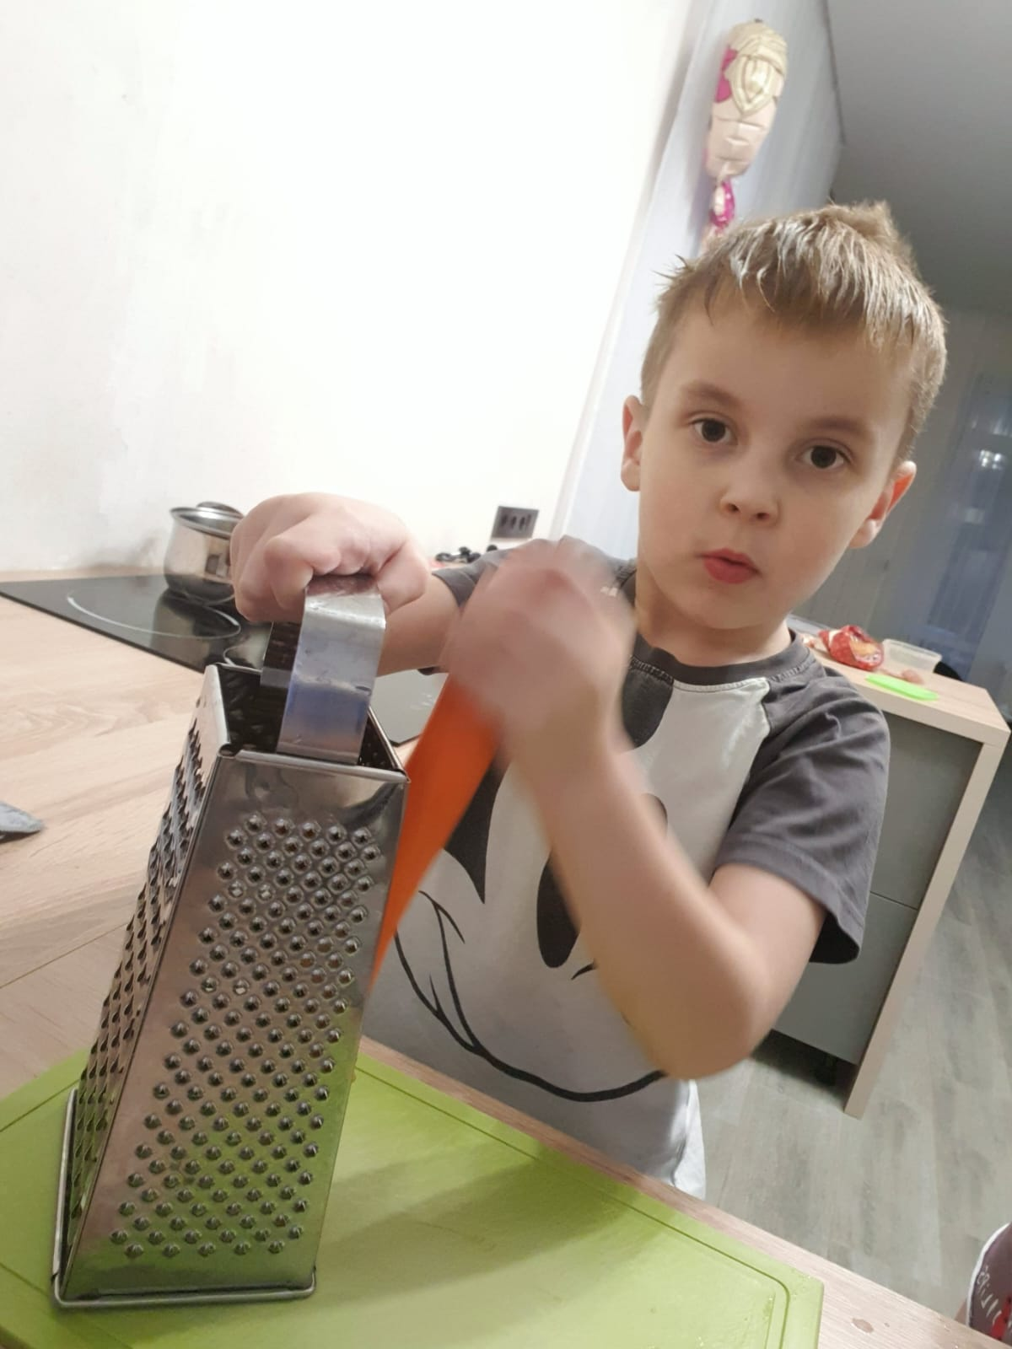
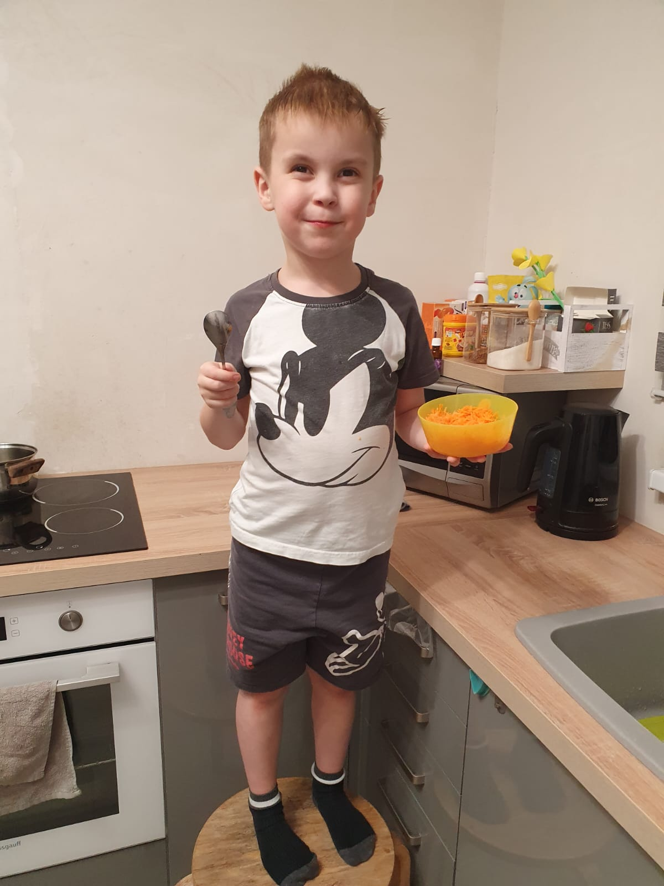
Работа с родителями
Витаминный салат просто объеденье!

Slide 20
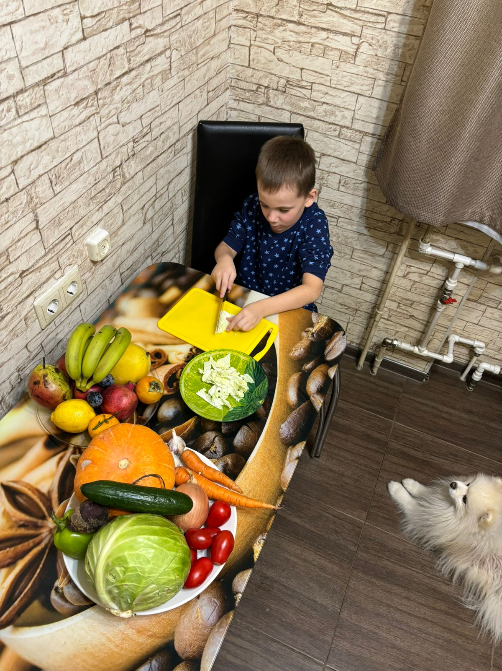
Работа с родителями
Все в ожидании чуда!?

Slide 21
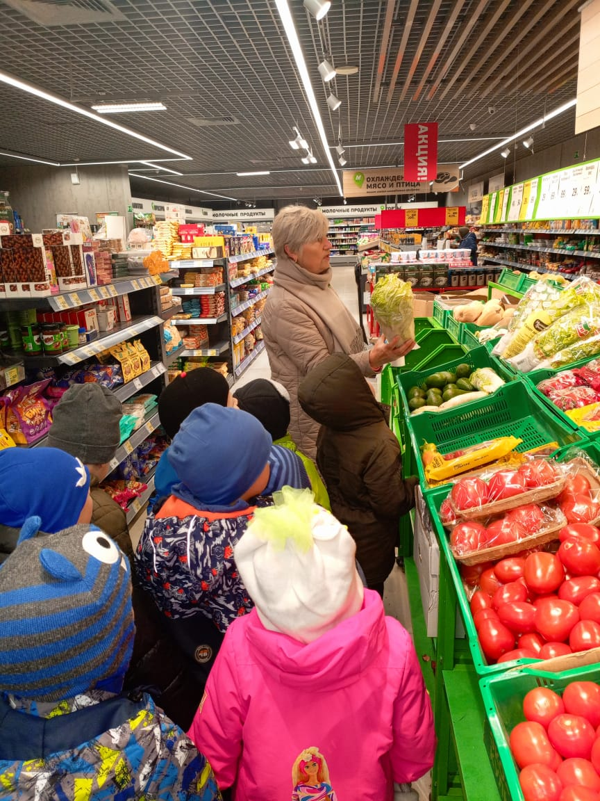
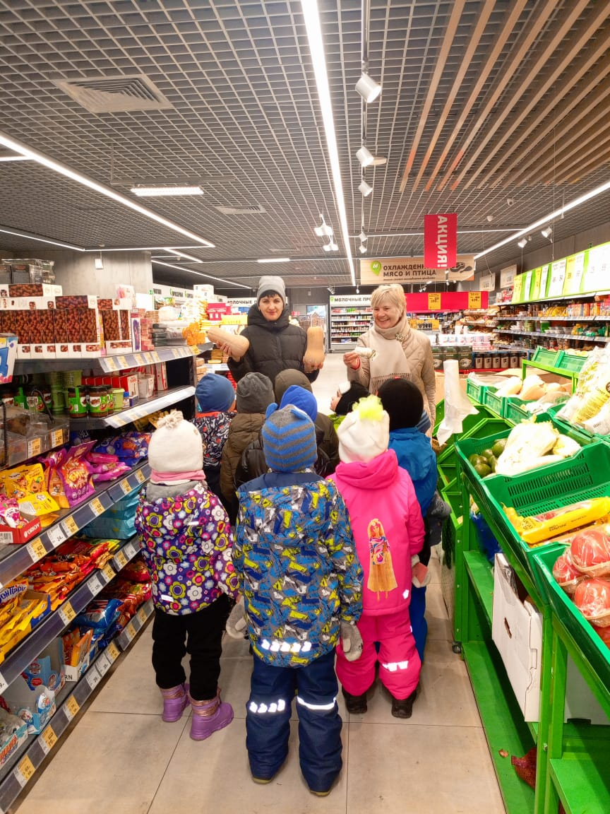
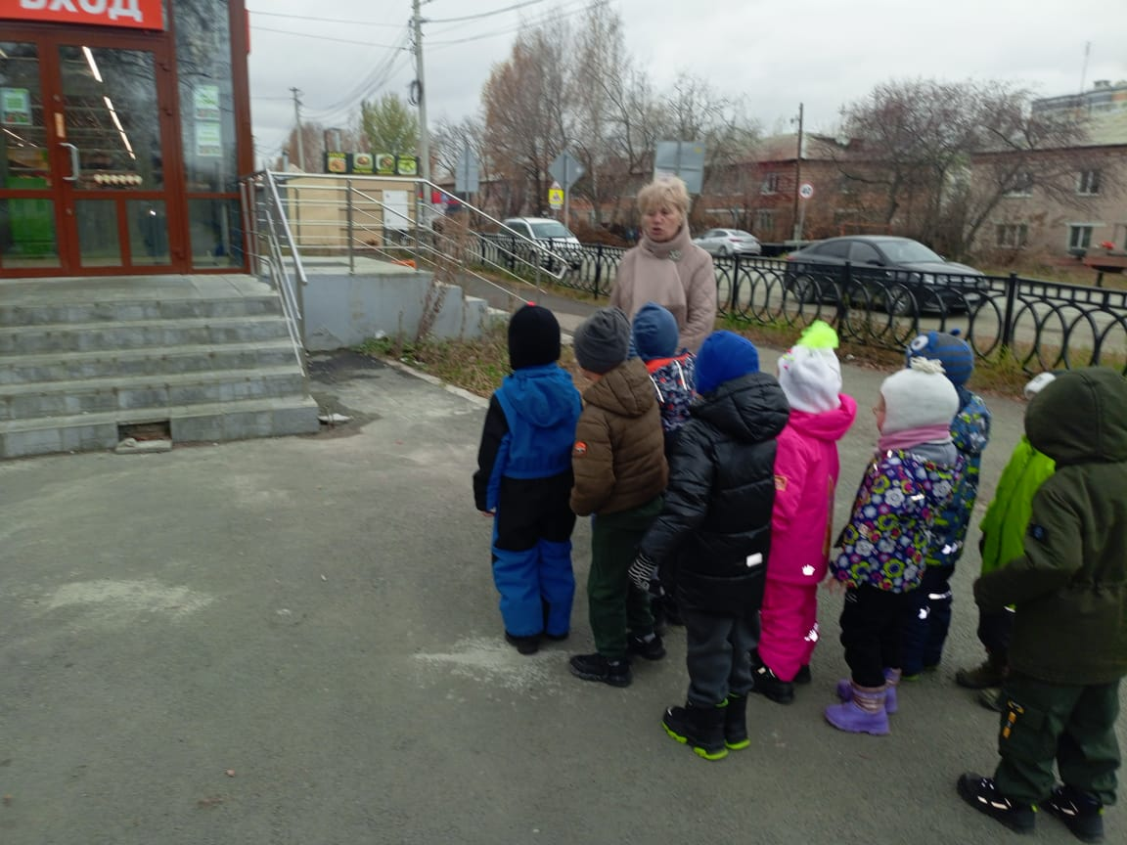
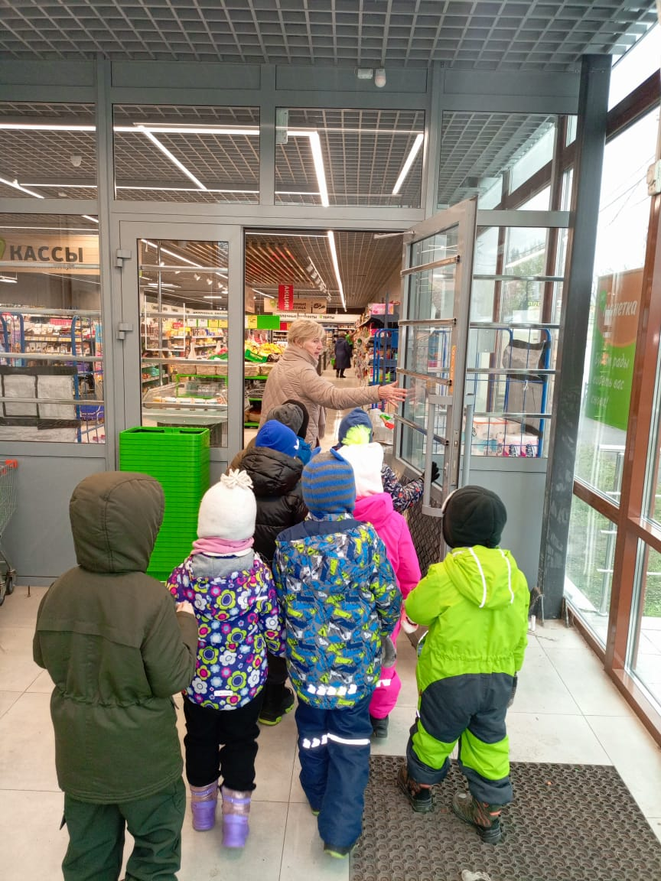
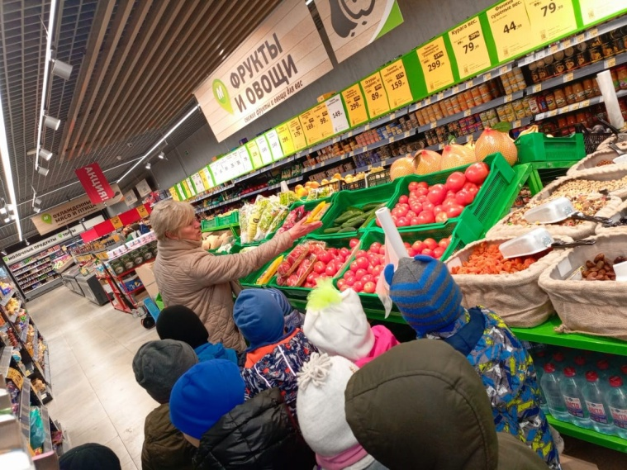
Экскурсия в магазин отдел «Овощи, фрукты»
Беседа «Как вести себя на экскурсии»
Рассматривание овощей «Узнай овощ»

Slide 22
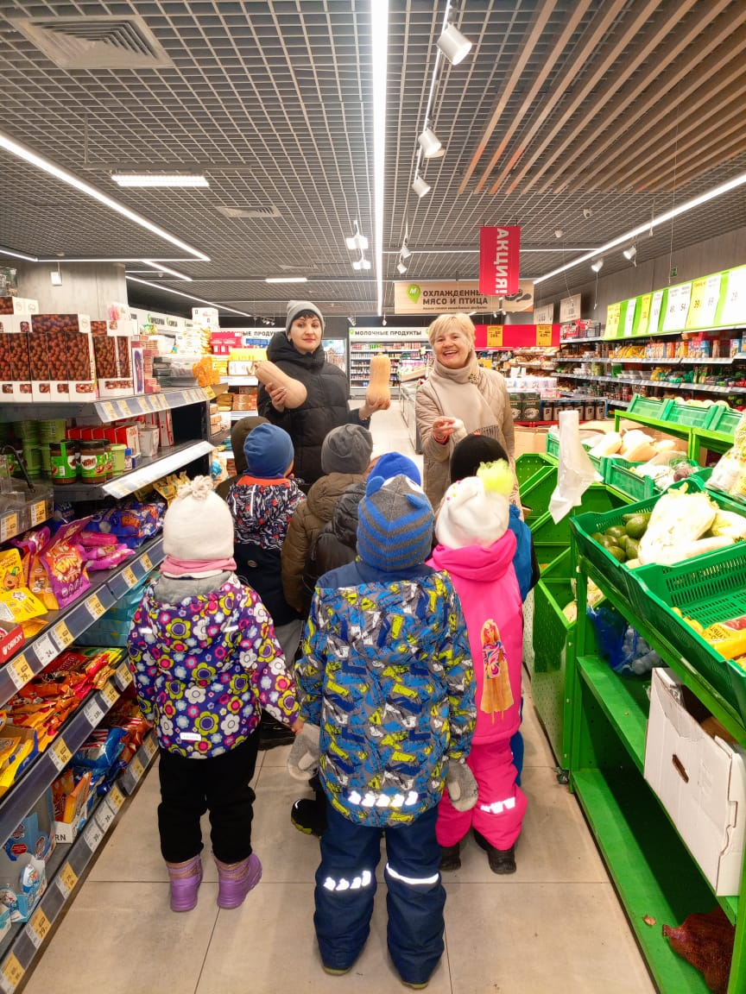
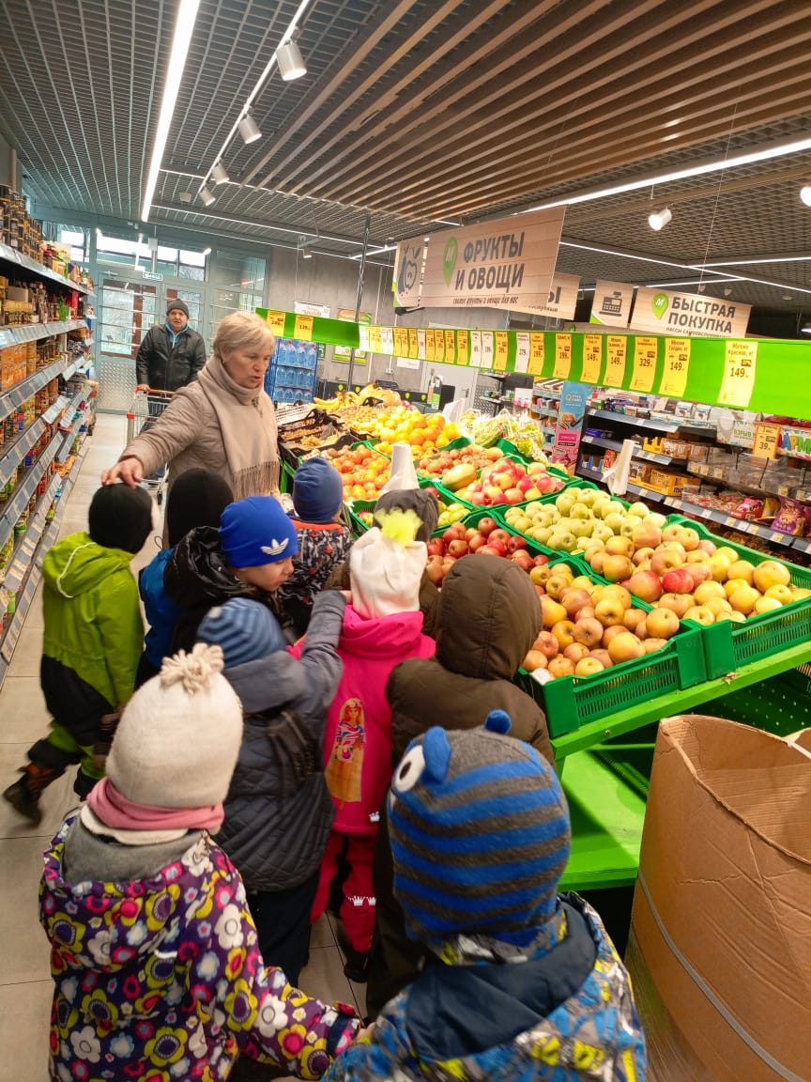
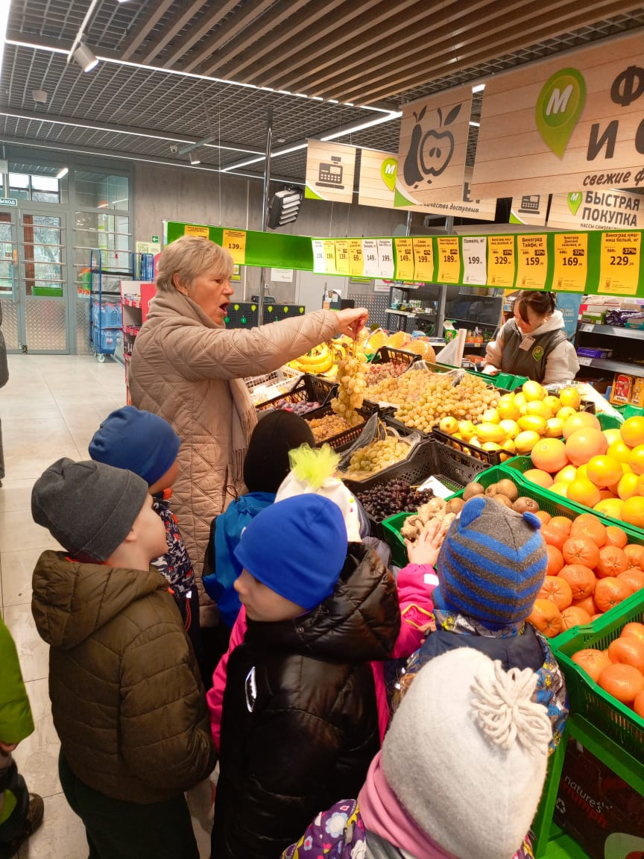
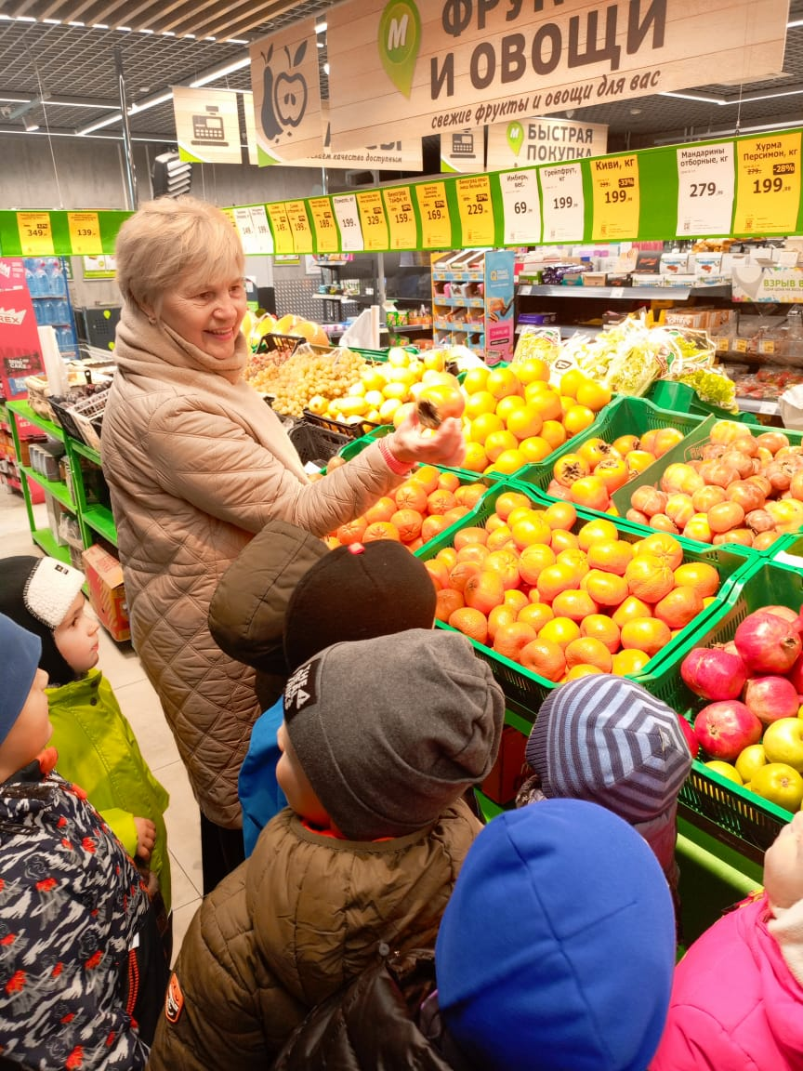
Экскурсия в магазин отдел «Овощи, фрукты»
Рассматривание фруктов «Узнай фрукт»

Slide 23
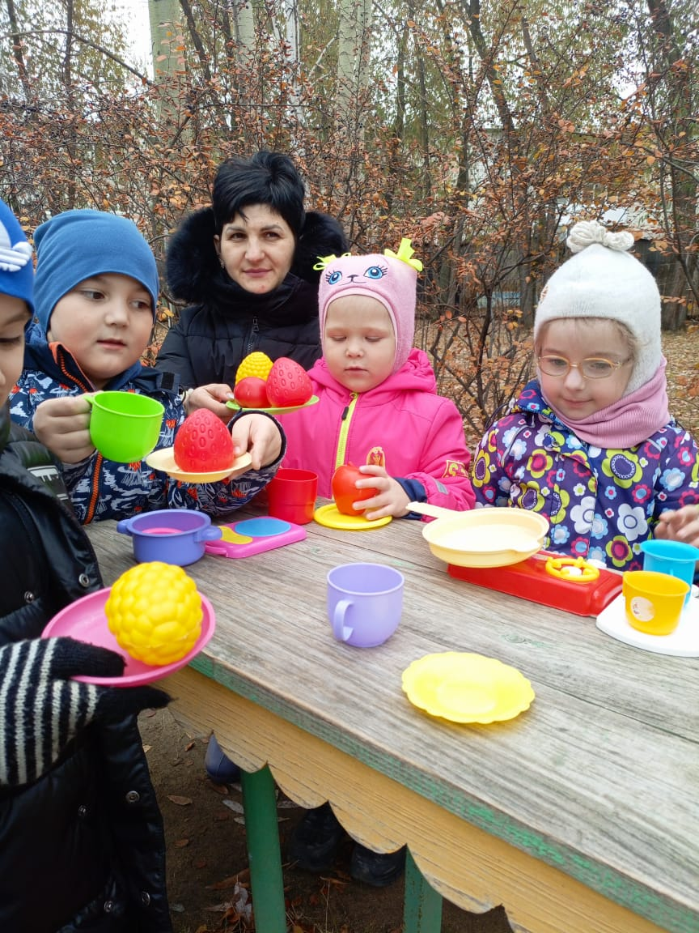
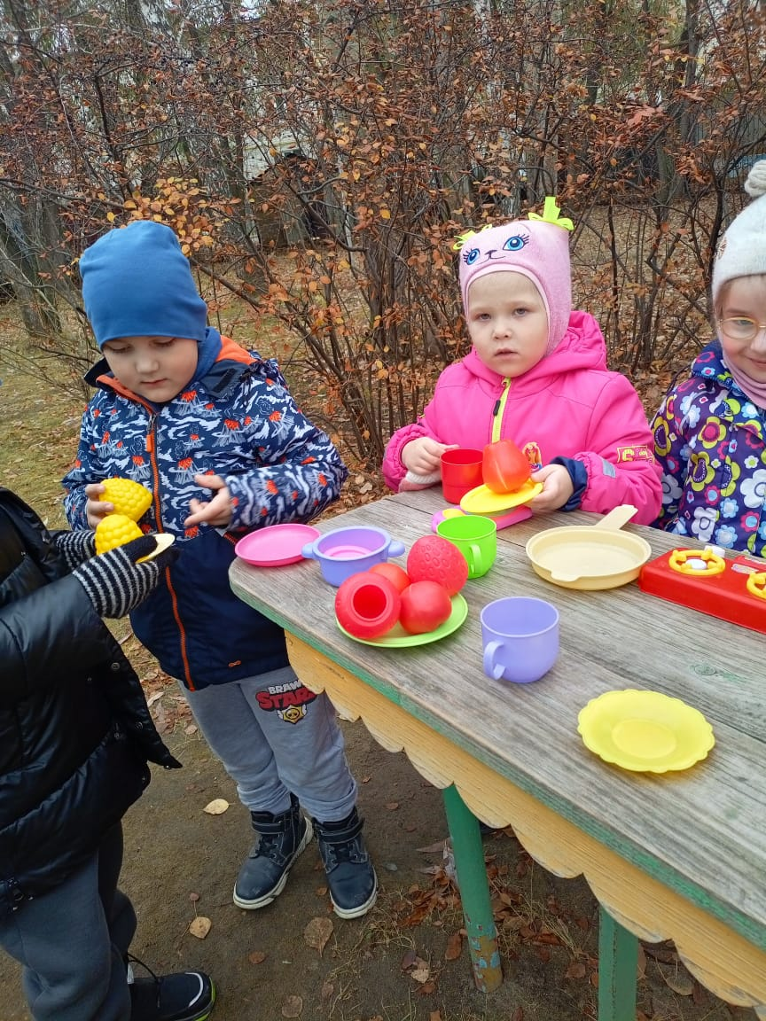


Сюжетно-ролевые игры
Уличное кафе «Витаминка»

Slide 24


